Slide 1
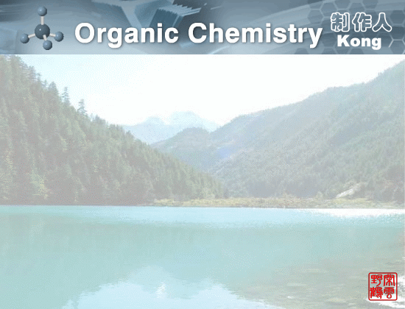

♦芳香化合物的同分异构和命名；
♦苯的结构，了解共振论的基本要点；
♦单环芳烃的性质，亲电取代反应历程；
♦苯环上取代基的定位规律及其解释；
♦非苯系芳烃的结构，理解Hückel规则。
♦苯的结构和主要性质；
♦亲电取代反应，苯环上取代基的定位规律。

Slide 2

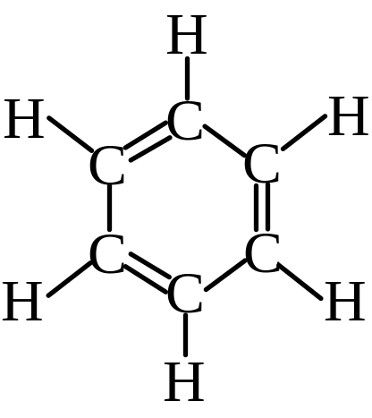
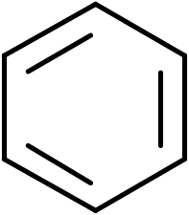

１ 苯的Kekulè结构式
1865年Kekulè首先使用了苯的环状构造式。
成功之处：说明了苯的六个碳原子是相同的，六个氢原子也是相同的，苯的一元取代物只有一种。

Slide 3
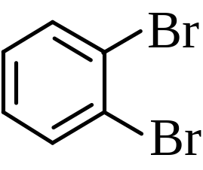
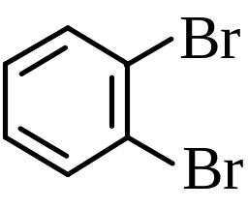
不足之处：不能说明
①苯的邻位二元取代物只有一种。
②苯为高度不饱和的分子，却不容易发生加成反应而容易发生取代反应。
③苯环的特殊稳定性：
不与氧化剂反应；
在化学反应中苯环常保持不变；
氢化热和燃烧热低。

Slide 4
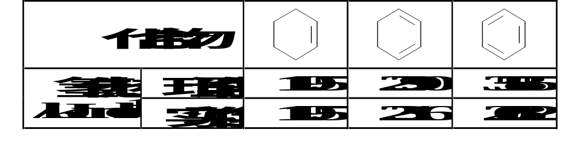
氢化热是化合物催化加氢时所放出的热量，氢化热小说明化合物内能低，比较稳定。
环己烯、环己二烯和苯催化加氢时都生成环己烷，氢化热数据为：
离域能：
358.5 -208.2 = 150.3 kJ·mol⁻¹

Slide 5

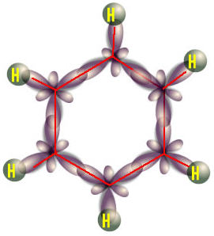
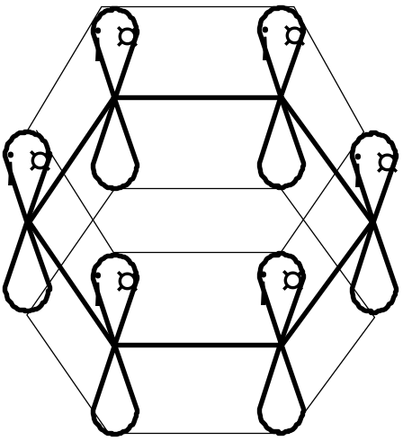

2 苯结构的现代理论
(1) 价键理论
六个碳原子都是以sp²杂化，
六个碳碳σ键：sp²-sp²，
六个碳氢σ键：sp²-1s，
六个p轨道从侧面互相重叠形成 。
0.110nm
120°
0.1397nm

Slide 6
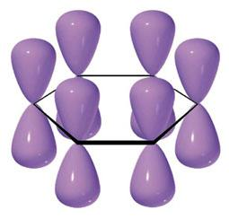
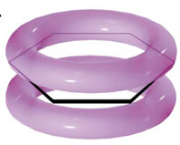
苯的大π键 。

Slide 7
(2) 分子轨道理论
没有参加杂化的六个2p轨道重新组合成六个π分子轨道，其中三个是成键轨道，三个是反键轨道。
在基态时，苯分子中的六个π电子都在成键轨道上，它们的能量要比在孤立的π轨道低得多，因此苯环是一个稳定的体系。
分子轨道属于所有碳原子，并且电子云分布是完全平均的，因此，苯分子中每一个碳碳键都具有π键的性质，并且它们是完全等同的。

Slide 8






苯的π分子轨道
ψ₆
E
ψ₄
ψ₅
ψ₂
ψ₃
ψ₁

Slide 9
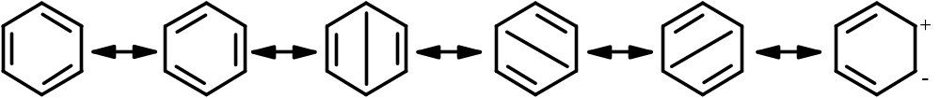
３ 苯结构的共振论解释
共振论是Pauling在上世纪30年代提出的一种分子结构理论。
(1) 共振论对共轭体系的描述
不能用经典结构式圆满表示其离域结构的分子，例如苯，它的真实结构可以由多个经典结构式的共振(或称叠加)而形成的共振杂化体来代表。
……

Slide 10
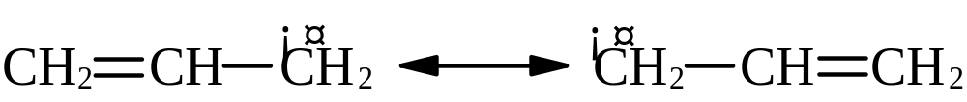
共振论的基本思想：
当一个分子、离子或自由基的结构可用一个以上不同电子排列的经典结构式表达时，就存在着共振。
这些经典结构式均不是这一分子、离子或自由基的真实结构，其真实结构为所有经典结构式的共振杂化体。
注意：①各经典结构式之间只是电子排列不同；②共振杂化体不是经典结构式混合物；③共振杂化体也不是互变平衡体系。

Slide 11
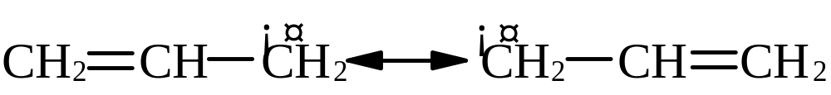
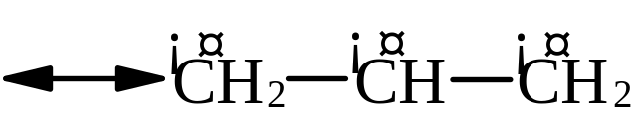
(2) 共振式写法的一些规定
①共振式中所有经典结构式的原子排列(位置)应相同；
②所有经典结构式应具有相等的未成对电子数；
③所有经典结构式都要符合Lewis结构。
×
未成对电子数不相等

Slide 12
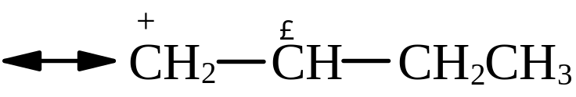
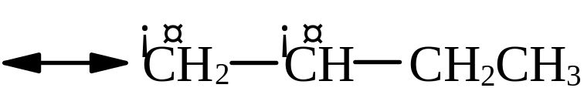
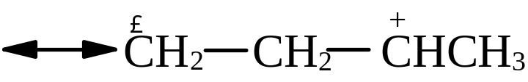
×
未成对电子数不相等
×
原子排列不同

Slide 13
(3) 对共振杂化体中不同经典结构式的贡献
越稳定的经典结构式在共振杂化体中占的分量越大。
经典结构式稳定性的确定：
①共价键数目最多的经典结构式最稳定；
②经典结构式的正负电荷越分散越稳定，即电荷分离的经典结构式稳定性差；
③经典结构式中所有原子都具有完整的价电子层的较稳定；
④负电荷在电负性大的原子上的经典结构式较稳定。

Slide 14
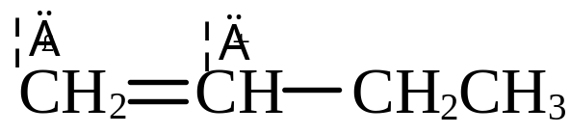
1-丁烯：
第一个经典结构式共价键数目最多最稳定，对共振杂化体贡献最大；
第二个比第三个稳定，对共振杂化体也有一些贡献。
因此：

Slide 15
在共振式中，稳定的经典结构式越多，其杂化体越稳定。
共振使分子的内能降低，更加稳定，与无共振的分子相比，能量降低的数量称为共振能。
在苯的共振式：经典结构式1和2占的分量较大，3、4、5都是键长和键角变形较大的脂环烃，在共振杂化体中占的分量较小。

Slide 16
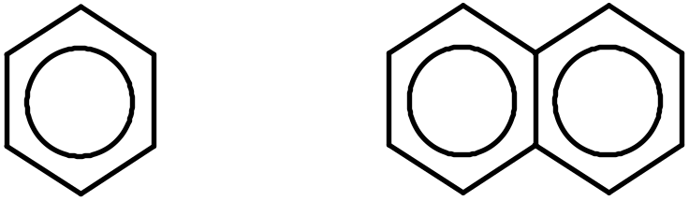
４ 苯的结构表示方法
广泛使用的是Kekulè式。
也有用六边形加一个圆圈来表示，圆圈表示苯环中的π电子云为一个整体。缺点是无法表示环上的p电子数，有时甚至能造成误解。

Slide 17

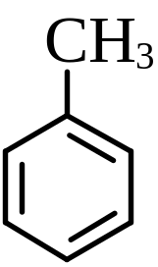
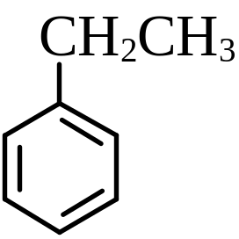
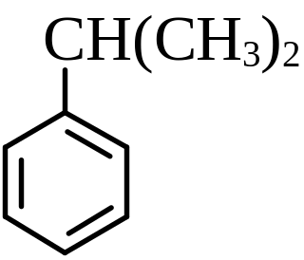
１ 烃基苯
一烃基取代苯：
烃基简单的以苯环作母体，烃基作取代基。
苯的英文名称为benzene。
甲苯
乙苯
异丙苯
methylbenzene
ethylbenzene
isopropylbenzene

Slide 18
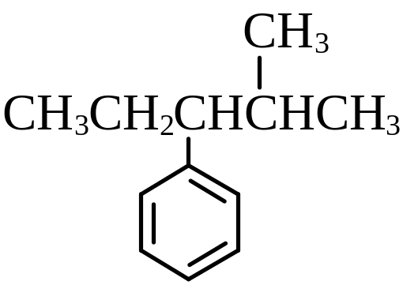
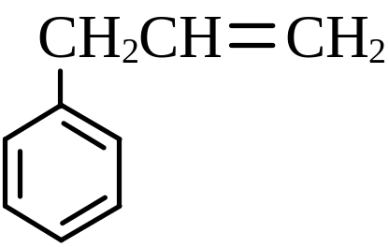
烃基较复杂或有不饱和键时，把链烃当作母体，苯环作为取代基。
苯基的英文名称为 phenyl 。
3-苯基-1-丙烯
2-甲基-3-苯基戊烷
3-phenyl-1-propene
2-methyl-3-phenylpentane

Slide 19
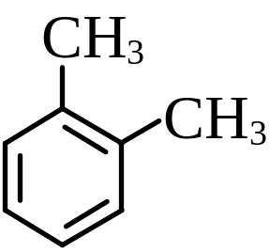
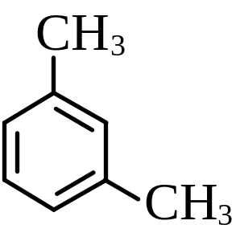
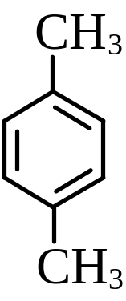
二烃基取代苯：有三种异构体，取代基的位置可以用阿拉伯数字标出，或用邻、间、对(o-,m-,p-)表示。
1,2-二甲苯
1,3-二甲苯
1,4-二甲苯
邻二甲苯
间二甲苯
对二甲苯
1,2-dimethylbenzene
1,3-dimethylbenzene
1,4-dimethylbenzene
o-xylene
m-xylene
p-xylene

Slide 20


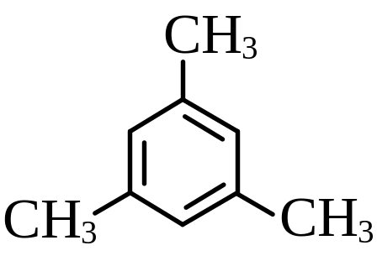

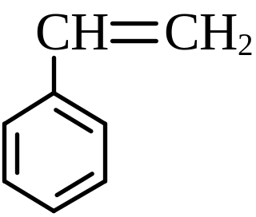
在外文名称中，IUPAC允许甲苯、(邻、间、对)二甲苯、1,3,5-三甲苯、异丙苯、苯乙烯的俗名继续使用，并可作为母体名称来命名其衍生物。
toluene
o-xylene
mesityene
cumene
styrene

Slide 21
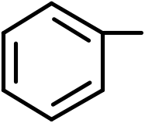
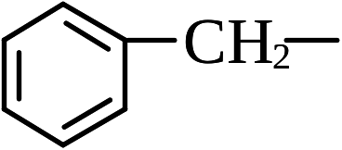
２ 芳基
芳基：芳烃去掉一个氢剩下的原子团，用Ar表示。
常见的有苯基用Ph表示，苄基用Bz表示。
苯基
苄基
phenyl
benzyl

Slide 22
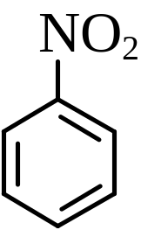
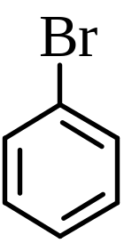
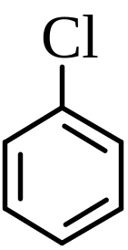
３ 芳香族化合物
取代基若为硝基或卤素，应以苯环为母体来命名。
硝基苯
溴苯
氯苯
nitrobenzene
bromobenzene
chlorobenzene

Slide 23
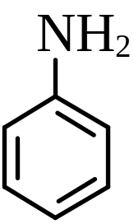
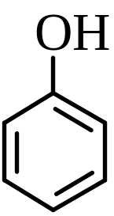
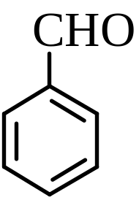
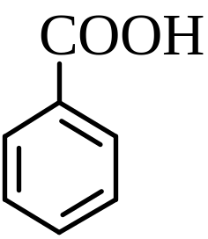
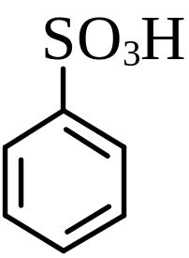
取代基为氨基、羟基、醛基、羧基、磺酸基时，把它们各看成一类化合物。
苯胺
苯酚
苯甲醛
aniline
phenol
benzaldehyde
苯甲酸
苯磺酸
benzoic acid
benzene sulfonic acid

Slide 24
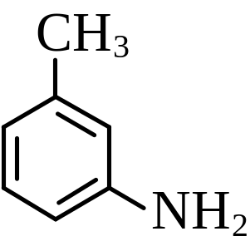
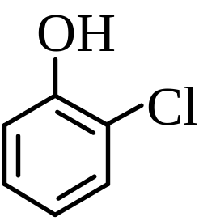
有两种以上取代基时，选择母体的顺序为：—OR，
—R，—NH₂，—OH，—COR，—CHO，—CN，
—CONH₂，—COCl，—COOR，—SO₃H，—COOH，
正离子等。
间甲基苯胺
邻氯苯酚
3-甲基苯胺
2-氯苯酚
m-toluidine
o-chlorophenol

Slide 25
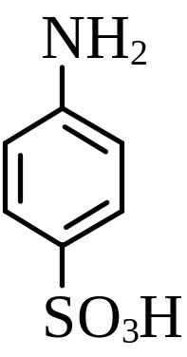
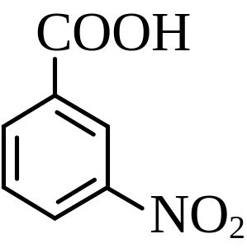
对氨基苯磺酸
p-aminobenzene sulfonic acid
间硝基苯甲酸
m-nitrobenzoic acid

Slide 26
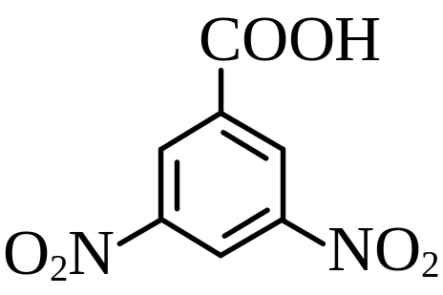
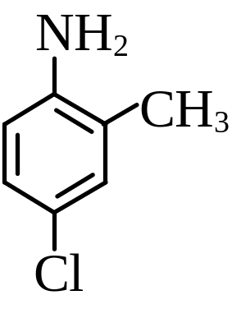
三元以上取代时只能用阿拉伯数字编号。
3,5-二硝基苯甲酸
3,5-binitrobenzoic acid
2-甲基-4-氯苯胺
4-chloro-2-methylaniline

Slide 27

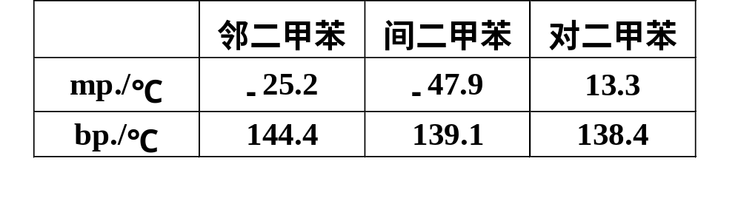
１ 苯及其同系物的物理性质
多数为液体，具有特殊的香气，蒸气有毒。
碳原子数相同的异构体，沸点相差不大，结构对称的异构体熔点较高。
相对密度和折射率都比链烃和环烷烃、环烯烃高。

Slide 28
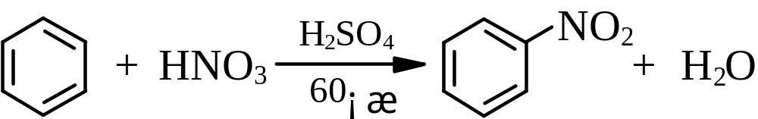
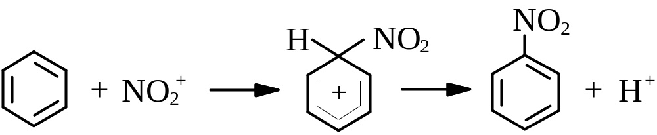
２ 亲电取代反应
(1) 硝化反应
反应历程：
σ-络合物

Slide 29
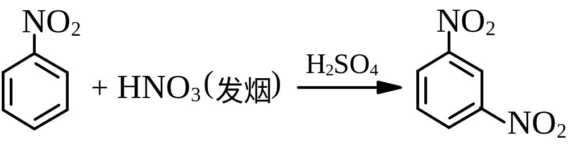
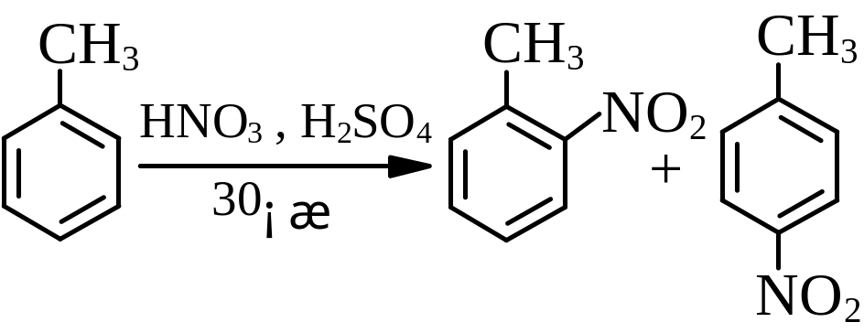

要用发烟硝酸和浓硫酸的混合物作硝化剂，才能导入第二个硝基。
甲苯硝化比苯容易，主要产物为邻位和对位取代产物。
T.N.T.

Slide 30


(2) 卤代反应
在催化剂氯化铁或溴化铁的存在下，苯与氯或溴作用生成氯苯或溴苯，也可用铁粉作催化剂。

Slide 31










卤素分子在这一反应中是亲电试剂。
π-络合物
σ-络合物
氯苯或溴苯还能继续卤代生成二卤代物。

Slide 32


甲苯在路易斯酸存在下，和卤素作用，得到邻位和对位的卤代产物。
氟代太激烈，氟苯要用间接方法制备；碘代时生成的HI有强的还原性，必须除去HI反应才能顺利进行。

Slide 33


(3) 磺化反应
反应历程：

Slide 34


甲苯比苯容易磺化，与浓硫酸在常温下就可以起反应，主要产物是邻甲苯磺酸和对甲苯磺酸。
磺化反应是可逆的。

Slide 35






磺化反应具有可逆性，在合成反应中可用磺酸基占位。

Slide 36


(4) Friedel-Crafts烷基化反应
反应历程：

Slide 37




也可以用烯烃、醇或环氧化物作烷基化试剂，这时常用硫酸或氢氟酸等质子酸作催化剂。
反应中进攻苯环的是碳正离子。

Slide 38

反应物：
苯环上有强吸电子基团如硝基、磺酸基、羧基、酰基时，不发生Friedel-Crafts反应；
苯环上带有氨基时，也不能发生Friedel-Crafts反应。

Slide 39

催化剂：
Lewis酸无水AlCl₃，以及FeCl₃、BF₃、SnCl₄、ZnCl₂等；
质子酸HF、 H₃PO₄、H₂SO₄等。
卤代烃的活性次序：
RCl > RBr > RI；
卤代苯不能用作烷基化试剂。

Slide 40

Friedel-Crafts烷基化反应的特点：
①易发生重排反应，不适合制备长的直链烷基苯。
30%
70%
要得到不重排产物，应使用较弱的催化剂FeCl₃，或在较低的温度下进行反应，但此时反应较慢。

Slide 41
②不易控制在一元取代阶段，常常得到一元、二元、多元取代产物的混合物。
要得到纯的一元取代产物，应使用过量的苯。
③反应是可逆的，所以经常发生烷基移位、或从一个环转移到另一个环上。

Slide 42


(5) Friedel-Crafts酰基化反应
酰基化试剂常用酰氯或酸酐，产物为芳酮。
乙酰基

Slide 43


催化剂为路易斯酸，最常用的是AlCl₃
苯环上有强吸电子基团时不能发生酰基化反应。
酰基化试剂为酰卤和酸酐，用酰卤时，催化剂用量要大于1mol。用酸酐时，催化剂用量要大于2mol。
AlCl₃
Cl₃Al
AlCl₃

Slide 44







反应历程：

Slide 45

Friedel-Crafts酰基化反应的特点：
①由于酰基是吸电子基团，引入酰基后使芳环钝化，所以产物都是一取代物；
85%
②酰基化反应中不发生重排；
③反应是不可逆的，不会发生取代基的转移反应。

Slide 46

Friedel-Crafts酰基化反应可用于制取芳酮。
分子内的酰化反应常用相应的羧酸作原料，用聚磷酸(PPA)作催化剂，用于制取稠环化合物。

Slide 47

(6) 亲电取代反应的历程
π-络合物
σ-络合物
σ-络合物的生成是苯环亲电取代反应的关键步骤。

Slide 48




反应的能量曲线
E
E₂
E₁
反应进程

Slide 49


３ 加成反应
催化加氢
Birch还原

Slide 50


在Birch反应中，环上连有吸电子基团时，反应速度加快，氢加在1,4-位上，如果环上连有供电子基团时，反应速率减慢，而氢加在2,5 -位上。

Slide 51

金属钠溶解在液氨中得到的兰色溶液，是由钠与液氨作用生成的溶剂化电子引起的。
苯在漫射光照射下通入氯气，发生自由基加成反应，生成六氯环己烷(六六六)。

Slide 52



４ 氧化反应
侧链氧化

Slide 53


苯环的侧链上无α-氢时，不发生氧化反应。
在较激烈的条件下苯环被氧化破坏。
顺丁烯二酸酐

Slide 54


５ α-氢的卤代
苯环上的氢类似于乙烯氢，α-氢类似于烯丙氢。

Slide 55


１ 两类定位基
取代基的定位效应，是指苯环上已有的基团对后进入的基团进入的位置的制约作用。
几率：
40%
40%
20%
定位基分为两类：邻对位定位基，使邻对位产物>60%；间位定位基，使间位产物>40%。

Slide 56

取代基对亲电取代反应活性的影响：
①活化基团，取代基引入后，使取代苯的亲电取代反应速度比苯快；
②钝化基团，取代基引入后，使取代苯的亲电取代反应速度比苯慢。

Slide 57


6%
93%
1%
58%
4%
38%

Slide 58

29.6%
0.9%
69.5%
实验表明：
硝基是一个致钝的间位定位基；
甲基是一个致活的邻对位定位基；
氯是一个致钝的邻对位定位基。

Slide 59


邻对位定位基：
活化作用最强的—NH₂(—NHR、—NR₂)、—OH；
中等强度—OCH₃(—OR)、—NHCOCH₃、-OCOCH₃；
较弱的—C₆H₅(—Ar)、—CH₃(—R)。
较弱钝化作用的—F、—Cl、—Br、—I。
间位定位基，能使苯环钝化，钝化作用强弱顺序为：
、 、—NO₂、—CF₃、—SO₃H、—CN、
—CONH、—CHO、—COOH、—COR。

Slide 60
取代基类型的一些的规律：
①致活基团使苯环的电子密度升高；致钝基团都苯环的电子密度降低。
②邻对位定位基都有供电子共轭效应或供电子诱导效应；间位定位基都有吸电子共轭效应或吸电子诱导效应。
③卤素原子具有吸电子诱导效应和供电子共轭效应，为邻对位定位基。

Slide 61

２ 定位效应的理论
取代基的定位效应，实际上是一个反应速度问题。
一取代苯的亲电取代反应机理和苯相似，活性中间体也是芳基正离子(σ-络合物)。
芳基正离子的稳定性

Slide 62


由芳基正离子的共振式，可以看出正电荷主要分布在1,3,5三个碳原子上。
由量子化学精确计算，可以得到芳基正离子上电荷的分布为：
0.25
0.25
0.10
0.10
0.30

Slide 63

当苯环上连有—NH₂、—OH、—R等邻对位定位基；
芳基正离子的稳定性
使苯环活化，邻对位取代反应速度比间位快。

Slide 64

当苯环上连有—NO₂、—SO₃H、—CHO、—COOH等间位定位基；
芳基正离子的稳定性
使苯环钝化，邻对位取代反应速度比间位更慢。

Slide 65


当苯环上连有卤素原子时，在亲电试剂进攻邻对位时，卤素原子上的未共用电子对可以使芳基正离子的电荷更加分散。
使苯环钝化，但为邻对位定位基。

Slide 66







３ 定位效应的应用
(1) 预测反应主要产物
两个取代基的定位效应一致：

Slide 67





两个取代基的定位效应不一致：
很少
主要

Slide 68


(2) 选择合成路线
苯先氯化后硝化，或先硝化后氯化，产物不同。

Slide 69








用甲苯为原料完成如下合成：

Slide 70

１ 苯
２ 甲苯
３ 二甲苯
４ 乙苯和苯乙烯

Slide 71


１ 萘
(1) 萘的结构
α-位的电荷密度大于β-位，萘的一元取代物有两种。
萘的加成，氧化，亲电取代也比苯容易。

Slide 72



(2) 亲电取代
75%
25%

Slide 73






磺化反应：在较低温度下主要生成α-萘磺酸，在较高温度下则产物为β-萘磺酸。
速度控制
平衡控制

Slide 74


一取代萘亲电取的定位律：
①原有取代基为邻、对位定位基时，发生同环取代。

Slide 75




②原有取代基为间位定位基时，发生异环取代。

Slide 76



(3) 加成反应

Slide 77



(4) 氧化反应

Slide 78


在氧化反应时，萘的两个苯环中活性高的苯环电子密度大，容易破裂。

Slide 79

２ 蒽
蒽是三个苯环稠合而成的，为无色片状晶体，熔点216℃，沸点340℃，相对密度为1.283，容易升华，不溶于水，难溶于乙醇、乙醚，易溶于热苯。

Slide 80



蒽分子中9,10-位的化学活性较高。

Slide 81



蒽和亲双烯体在9,10-位上能发生Diels-Alder反应。
３ 菲
菲是蒽的同分异构体，三个苯环不在一条直线上。

Slide 82


菲分子中的9,10-位的化学活性也比其他位置高。

Slide 83


４ 芘
芘少量存在于煤焦油中，香烟燃烧产生的烟雾和汽车尾气中含有苯[a]并芘，有强烈的致癌作用。
芘
苯[a]并芘

Slide 84

５ 富勒烯(fullerene)
1985年，Smalley、Curl和Kroto 在氦气流中用激光激发石墨时，发现了由60个碳原子组成的分子C₆₀。

Slide 85

１ 芳香性
芳香性：以苯为代表的芳香族化合物的特性，表现在由于形成环状共轭体系而产生的特殊的稳定性。
在结构上：高度不饱和的。
在化学性质上：①容易起取代反应，②不容易起加成反应，③环不容易被氧化而破裂。
在物理性质上：①键长平均化，②环上的原子在同一平面上。

Slide 86
２ Hückel规则
通式为C_{n}H_{n}的环状多烯烃：
苯具有芳香性，环丁二烯C₄H₄和环辛四烯C₈H₈，不但不具有芳香性，而且比丁二烯和辛四烯更加不稳定。
Hückel规则
判断单环共轭多烯烃C_{n}H_{n}是否具有芳香性：成环原子在同一个平面上，共轭体系为闭合的环状，环上π电子数为4n+2。

Slide 87



苯、环丁二烯和环辛四烯的π分子轨道：
反键轨道
非键轨道
成键轨道
环丁二烯
苯
环辛四烯

Slide 88






近似地得到单环共轭多烯烃C_{n}H_{n}的π分子轨道能级。
反芳香性
反芳香性
芳香性
芳香性
芳香性

Slide 89









无芳香性
无芳香性
无芳香性
芳香性
芳香性
芳香性

Slide 90



３ 常见的非苯芳烃
环戊二烯负离子
sp³
sp²
环庚三烯正离子

Slide 91



薁
是萘的异构体，有芳香性，但不如萘稳定，分子有明显的极性。
亲电取代反应发生在五元环上。

Slide 92


轮烯C_{n}H_{n}
[10]轮烯和[14]轮烯的π电子数分别为10和14，符合4n+2，但由于环比较小，轮内的氢具有强烈的排斥作用，使环不能在同一平面上，因此几乎无芳香性。
[10]轮烯
[14]轮烯
[18]轮烯分子中有18个π电子，符合4n+2，分子基本处于同一平面上，具有一定的芳香性。

Slide 93

１ 炼焦副产回收
２ 石油的芳构化

